Slide 1
NHIỆT LIỆT CHÀO MỪNG CÁC EM ĐẾN VỚI BÀI HỌC MÔN TIN HỌC 7

Slide 2
KHỞI ĐỘNG
Em thấy bảng tính này cần chỉnh sửa, định dạng hay làm gì để bảng tính đẹp hơn?

Slide 3
CHỦ ĐỀ 4. ỨNG DỤNG TIN HỌC
BÀI 9: TRÌNH BÀY BẢNG TÍNH

Slide 4
NỘI DUNG TRỌNG TÂM
Định dạng dữ liệu số
1
2
Trình bày bảng tính
3
Tính chất của các hàm trên bảng tính
4
Thực hành: Hoàn thiện dữ liệu dự án trường học xanh

Slide 5
1. Định dạng dữ liệu số

Slide 6
1. Định dạng dữ liệu số
1. Cột dữ liệu Trung bình cần điều chỉnh gì để hiển thị dễ đọc, dễ so sánh hơn?
2. Dữ liệu tại cột Chi phí nên trình bày lại như thế nào để phù hợp với dữ liệu là số tiền?

Slide 7
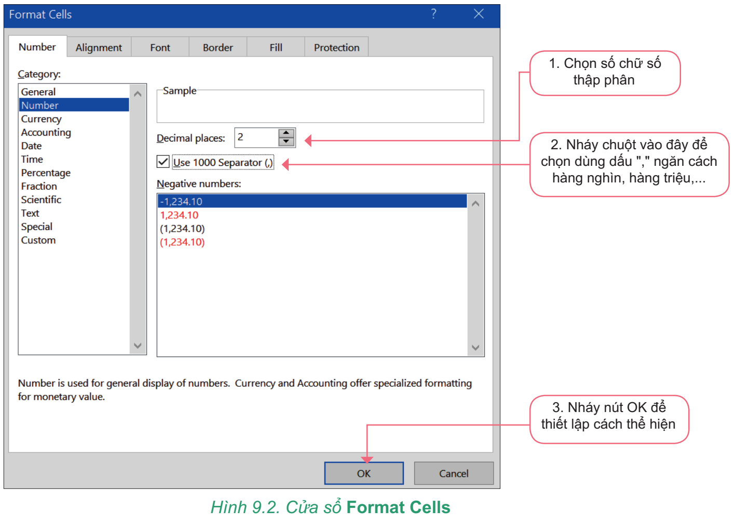
1. Định dạng dữ liệu số
Hoạt động nhóm
Đọc thông tin trong SGK – tr.45-46, quan sát hình 9.2
PHIẾU HỌC TẬP 1
Ý nghĩa của định dạng dữ liệu kiểu số?
Thao tác định dạng dữ liệu kiểu số trong bảng tính được thực hiện như thế nào?

Slide 8
1. Định dạng dữ liệu số
a) Định dạng dữ liệu số:
Ý nghĩa: cố định số các chữ số thập phân và đặt dấu “,” giữa các chữ số hàng nghìn, triệu, tỉ,…

Slide 9
1. Định dạng dữ liệu số
a) Định dạng dữ liệu số:
CÁC BƯỚC ĐỊNH DẠNG DỮ LIỆU KIỂU SỐ
Chọn một ô hoặc vùng dữ liệu.
Chọn Home → nháy chuột vào mũi tên bên cạnh nhóm lệnh Number để mở cửa sổ Format Cells.
Chọn số chữ số thập phân trong ô Decimal places.
Nháy chuột vào ô Use 1000 Separator (,) để dùng dấu “,” ngăn cách hàng nghìn, hàng triệu,…→ Chọn OK.

Slide 10
1. Định dạng dữ liệu số
Hoạt động nhóm
Đọc thông tin trong SGK – tr.46, quan sát hình 9.3; hình 9.4
PHIẾU HỌC TẬP 2
Nêu ý nghĩa của định dạng dữ liệu kiểu phần trăm?
Thao tác định dạng dữ liệu kiểu phần trăm trong bảng tính được thực hiện như thế nào?

Slide 11
1. Định dạng dữ liệu số
b) Định dạng dữ liệu kiểu phần trăm :
Ý nghĩa: Để một số thực sẽ tự động có khuôn dạng tỉ lệ phần trăm.

Slide 12
b) Định dạng dữ liệu kiểu phần trăm :
CÁC BƯỚC ĐỊNH DẠNG DỮ LIỆU KIỂU PHẦN TRĂM
Chọn Home → nháy chuột vào mũi tên bên cạnh nhóm lệnh Number để mở cửa sổ Format Cells.
Chọn Number → Chọn kiểu Percentage → Chọn OK.
Chọn một ô hoặc một vùng dữ liệu.

Slide 13
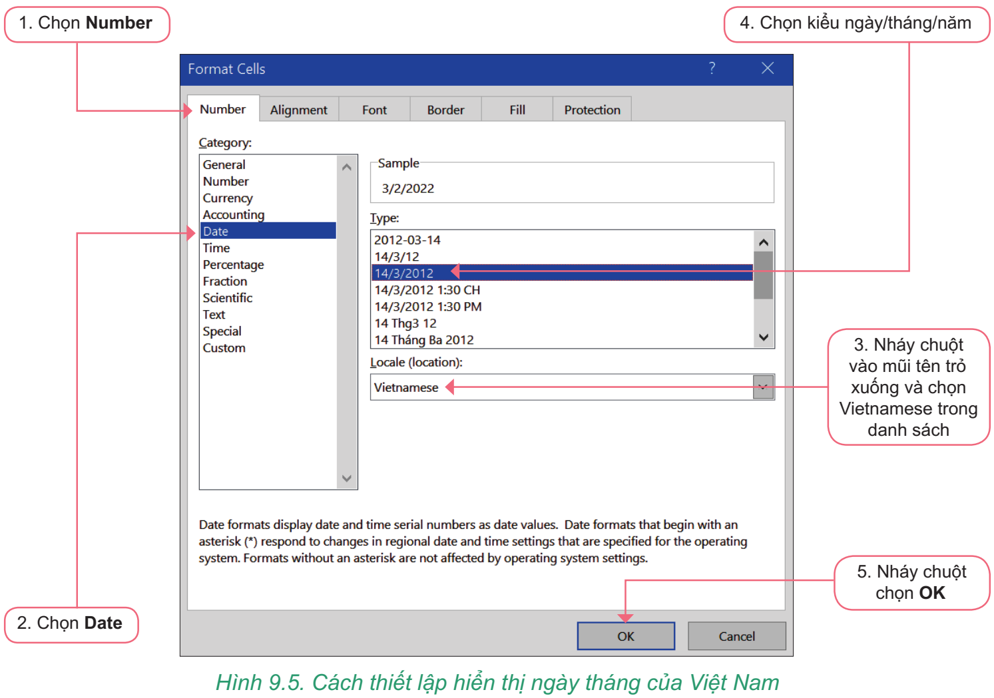
1. Định dạng dữ liệu số
Hoạt động nhóm
Đọc thông tin trong SGK – tr.46 - 47, quan sát hình 9.5
PHIẾU HỌC TẬP 3
Nêu ý nghĩa của định dạng dữ liệu kiểu ngày tháng?
Thao tác định dạng dữ liệu kiểu ngày tháng trong bảng tính được thực hiện như thế nào?

Slide 14
1. Định dạng dữ liệu số
b) Định dạng dữ liệu kiểu phần trăm :
Ý nghĩa: Để chuyển đổi kiểu thể hiện thời gian từ dạng mặc định mm/dd/yyyy sang dạng dd/mm/yyyy

Slide 15
1. Định dạng dữ liệu số
c) Định dạng dữ liệu ngày tháng
CÁC BƯỚC ĐỊNH DẠNG DỮ LIỆU NGÀY THÁNG
Chọn một ô hoặc một vùng dữ liệu.
Chọn Home → nháy chuột vào mũi tên bên cạnh nhóm lệnh Number để mở cửa sổ Format Cells.
Chọn Number → Chọn kiểu Date → Tìm và chọn Vietnamese trong ô Locale (location).
Chọn kiểu ngày/tháng/năm → Chọn OK..

Slide 16
Lưu ý: Dữ liệu ngày tháng có thể thực hiện các phép cộng với số nguyên và phép trừ hai dữ liệu ngày tháng.

Slide 17
2. Trình bày bảng tính
Theo em việc định dạng dữ liệu và trình bày bảng tính có khác nhau không? | -Việc định dạng dữ liệu và trình bày bảng tính có khác nhau. -Việc định dạng làm cho bảng tính gọn gàng, dễ hiểu và bắt mắt hơn.
Các lệnh trình bày bảng tính hay định dạng dữ liệu có làm thay đổi dữ liệu trên bảng tính không? | Các lệnh trình bày bảng tính hay định dạng dữ liệu không làm thay đổi dữ liệu trên bảng tính.
?
?

Slide 18
2. Trình bày bảng tính.
Nhóm 1;3
Nhóm 2;4
Tìm hiểu về các lệnh chèn, xóa, ẩn, hiện hàng và cột.
Tìm hiểu về lệnh gộp các ô của một vùng dữ liệu.

Slide 19
2. Trình bày bảng tính.
a. Các lệnh chèn, xoá, ẩn, hiện hàng và cột
Chèn thêm một hàng, một cột mới: Chọn hàng hoặc cột → Nháy chuột phải vào chỗ chọn → Chọn Insert. Xóa hàng, cột: Nháy chuột vào tên của cột hoặc hàng muốn xóa → Nháy chuột phải vào chỗ chọn → Chọn Delete. Làm ẩn hàng hoặc cột: Chọn hàng hoặc cột → Nhát chuột phải vào chỗ chọn → Chọn Hide. Hiển thị lại hàng hoặc cột đã ẩn: Chọn các hàng, cột xung qunah vịt rí hàng, cột bị ẩn đi → Nháy nút phải chuột → Chọn Unhide.

Slide 20
2. Trình bày bảng tính.
b. Lệnh gộp các ô của một vùng dữ liệu
Đánh dấu vùng dữ liệu → Chọn Home/Alignment/Merge &Center.
Lưu ý: Sau khi gộp, ô kết quả sẽ có địa chỉ là ô đầu tiên bên trái của vùng đã gộp và lưu kết quả của ô này. Dữ liệu trong các ô khác sẽ bị xoá khi gộp.

Slide 21
3. Tính chất của các hàm trên bảng tính.
Các em đọc nhiệm vụ trong Hoạt động 3 – SGK tr.49:
1. Kết quả tính toán của bảng luôn đúng.
2. Giải thích: Tất cả các hàm đã học đều tính toán trên những dữ liệu là số và bỏ qua các ô không phải là số, do vậy kết quả tính toán của bảng luôn đúng.

Slide 22
NHIỆM VỤ VỀ NHÀ
Ôn lại kiến thức đã học
Xem trước mục 4: thực hành

Slide 23
03. Tính chất của các hàm trên bảng tính
Hoạt động 3
Các em hãy đọc Câu hỏi – SGK tr.49
Các hàm sau sẽ cho kết quả bao nhiêu?
a) = COUNT(C6:I6)
b) = AVERAGE(C7:I7)
3
c) = MAX (C4:I8)
d) = SUM(C4:I8)
20
15
190

Slide 24
04
Thực hành

Slide 25
04. Thực hành
Hoàn thiện dữ liệu dự án Trường học xanh
Tạo trang tính mới trong bảng tính của dự án để nhập dữ liệu dự kiến phân bổ cây.
Nhập và sao chép dữ liệu vào trang tính.
Thiết lập công thức tính chi phí trồng mỗi loại cây và chi phí của toàn bộ dự án.
Thực hiện các thao tác định dạng dữ liệu cho trang tính.

Slide 26
LUYỆN TẬP
Câu 1. Có thể sao chép công thức từ trang tính này sang trang tính khác được không?
Có thể sao chép công thức từ trang tính này sang trang tính khác được.
Câu 2. Phần mềm bảng tính điện tử có thể gộp các ô trong một vùng không là hình chữ nhật không?
Chỉ có thể gộp các ô trong một vùng thành hình chữ nhật, không thể gộp thành các hình khác được.

Slide 27
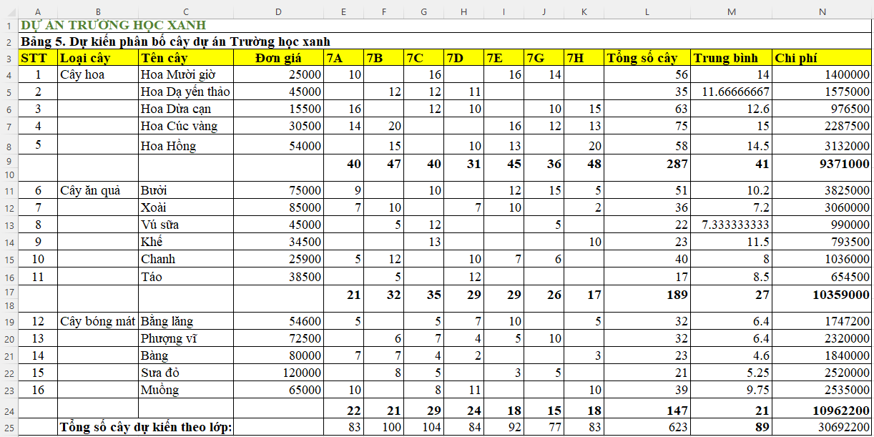
VẬN DỤNG

Slide 28
THẢO LUẬN NHÓM
Bài tập 1: Em hãy quan sát Bảng 5. Dự kiến phân bổ cây dự án Trường học xanh ở Hình 9.13 và hãy trả lời các câu hỏi sau:
a) Tổng số cây của toàn bộ khối 7 sẽ trồng là bao nhiêu?
b) Trung bình mỗi lớp sẽ trồng bao nhiêu cây?
Bài tập 2. Giả sử trước khi thực hiện dự án nhà trường giao chỉ tiêu trồng mỗi loại cây hoa là 50, dựa trên dữ liệu trong Bảng 5. Dự kiến phân bổ cây dự án Trường học xanh, em hãy tính tỉ lệ phần trăm của từng loại cây được phân bổ so với chỉ tiêu đã giao.a

Slide 29
THẢO LUẬN NHÓM
Bài tập 1: Em hãy quan sát Bảng 5. Dự kiến phân bổ cây dự án Trường học xanh ở Hình 9.13 và hãy trả lời các câu hỏi sau:
a) Tổng số cây của toàn bộ khối 7 sẽ trồng là bao nhiêu?
b) Trung bình mỗi lớp sẽ trồng bao nhiêu cây?
Trả lời:
a) Tổng số cây của toàn bộ khối 7 sẽ trồng là 623 cây.
b) Trung bình mỗi lớp sẽ trồng 89 cây.

Slide 30
THẢO LUẬN NHÓM
Bài tập 2. Giả sử trước khi thực hiện dự án nhà trường giao chỉ tiêu trồng mỗi loại cây hoa là 50, dựa trên dữ liệu trong Bảng 5. Dự kiến phân bổ cây dự án Trường học xanh, em hãy tính tỉ lệ phần trăm của từng loại cây được phân bổ so với chỉ tiêu đã giao.a
Trả lời : Tỉ lệ phần trăm của từng loại cây hoa được phân bổ so với chỉ tiêu đã giao là:

Slide 31
HƯỚNG DẪN VỀ NHÀ
Ôn lại kiến thức đã học.
Làm bài tập trong Sách bài tập Tin học 7.
Đọc và tìm hiểu trước Bài 10: Hoàn thiện bảng tính

Slide 32
BÀI HỌC KẾT THÚC, CẢM ƠN CÁC EM ĐÃ LẮNG NGHE!

